Slide 1
משימות אתגר
חקר ופתרון בעיות

Slide 2
פרויקטים ככלי ההערכה: משימות אתגר
המשימה בנויה ברוח מטלת ביצוע שתפקידה להעריך ידע, מיומנויות חשיבה מסדר גבוה בכללם תהליכי חקר ופתרון בעיות, וכן כשירויות נוספות כגון, עבודת צוות, עמידה בלוח זמנים, חשיבה יצירתית וביקורתית, מסוגלות עצמית.
במשימה מוצג לרוב אתגר הנדסי בתכן הנדסי ובחקר מדעי. לפיכך המשימות הללו משקפות את רוח החינוך ל-STEM.
המשימה מופיעה בסוף שערי הלימוד (כיתות ג-ד). פתרונה מאפשר שימוש במושגים ובעקרונות שטופלו בשער, הרחבת הידע ותרגול של מיומנויות חשיבה ועשייה הדרושות להתמודדות עם האתגר.
מומלץ להשתמש במחוונים להערכת תהליכי חקר מדעי ותהליכי תיכון שמופיעים באתר המפמ"ר ובאתר מטר ולהתאים את המחוון לאופי המשימה ולצורכי הלומדים.

Slide 3
יש לי אתגר, כיתה ו, שער אור ולראות, עמודים 171-169

Slide 9
משימות אתגר: כיתה ד
מפגשים עם בעלי חיים, העשרה סביבתית לבעלי חיים, עמודים 77-74
אוויר ומים בארץ ובשמיים, מנצלים את תכונות האוויר לפתרון בעיה,
עמודים 199-198
מבט אל תוך הגוף, מרחיבים את יכולתנו, עמודים 255-252

Slide 10
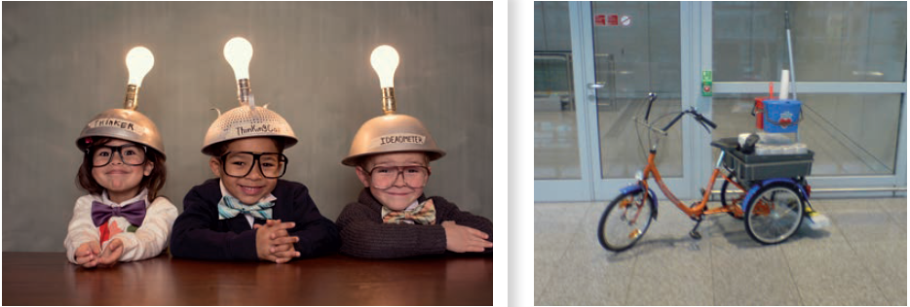
משימות אתגר: כיתה ה
משאבי טבע מן הארץ, מכינים עציצים של צמחי תבלין ליום המשפחה,
עמודים 107-106
היקום ומערכת השמש, מתמודדים עם בעיית הריחוף בחלל, עמודים 215-212
מבט אל תוך הגוף, מכינים מוצרי מזון מעובדים בריאים, עמודים 292-290

Slide 11
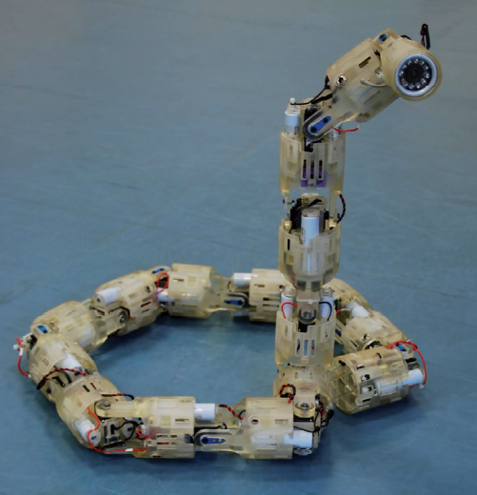
משימות אתגר: כיתה ו
שער אור ולראות – קול ולשמוע, חלק א: אור ולראות, מוצר ממראה, עמודים 171-169
שער אור ולראות – קול ולשמוע, חלק ב: קול ולשמוע, דגם של חדר מגורים עם בידוד אקוסטי. עמודים 211-200
שער קשרי קיום, כיצד אפשר להשתחל
למקומות צרים, עמודים 291-288.

Slide 12
דוגמה למחוון אנליטי למשימות האתגר

Slide 13
משימות אתגר
חקר ופתרון בעיות

